Slide 1
newUROKI.net
Зоология – наука о животных - презентация для урока биологии в 8 классе
Презентация для урока биологии в 8 классе по теме: «Зоология – наука о животных»
«Новые УРОКИ» newUROKI.net
Всё для учителя – всё бесплатно!

Slide 2
Определение зоологии
newUROKI.net
Зоология это наука, изучающая животных, их строение, классификацию, экологию и поведение. Она включает в себя изучение разнообразных видов животных, их анатомии, физиологии, а также взаимодействия с окружающей средой.

Slide 3
История развития зоологии
newUROKI.net
История развития зоологии охватывает эволюцию изучения животного мира от древности до современности. От первых описаний животных до современных исследований поведения, зоология играет важную роль в понимании разнообразия живых организмов на Земле.

Slide 4
Основные разделы зоологии
newUROKI.net
Главные разделы зоологии включают морфологию, анатомию, физиологию, поведение, экологию и таксономию животных. Каждый раздел изучает определенные аспекты животного мира, позволяя ученым понять разнообразие и функционирование животных в их естественной среде.

Slide 5
Методы изучения животных
newUROKI.net
Главные методы изучения животных включают наблюдение в их естественной среде, эксперименты в контролируемых условиях, анализ ДНК и изучение поведения. Эти методы позволяют ученым получить ценные знания о животных и их взаимодействии с окружающей средой.

Slide 6
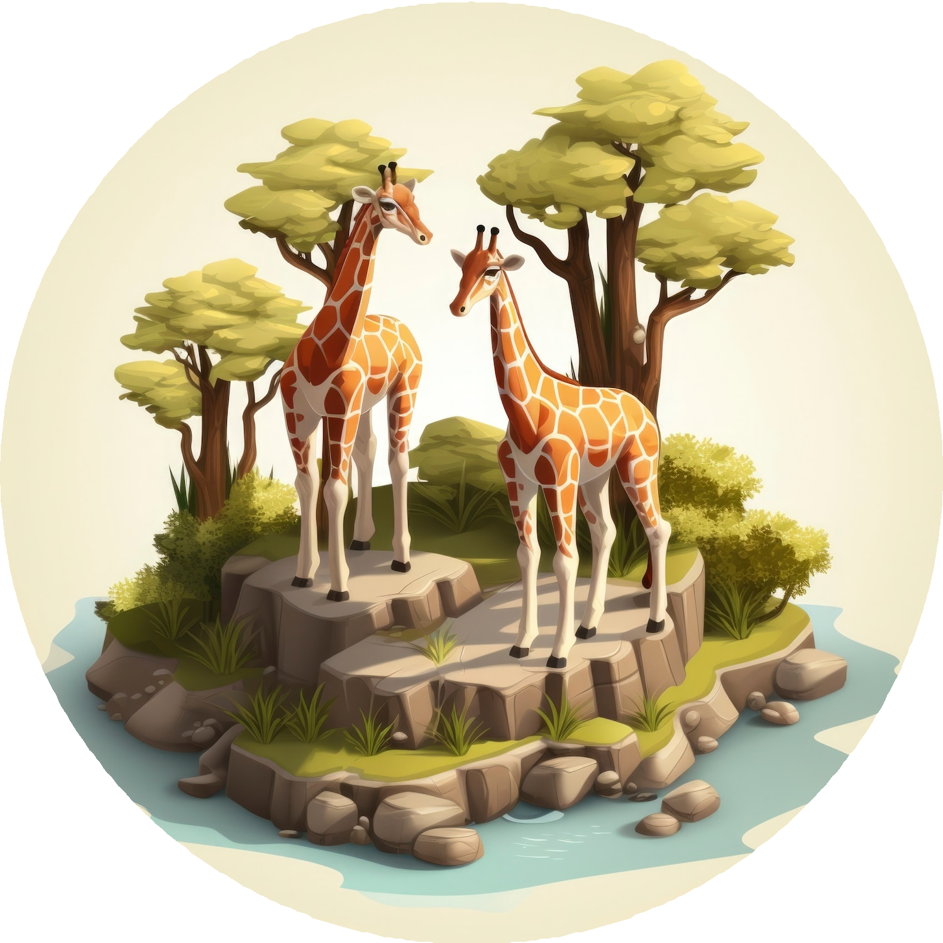
Значение животных в природе и жизни человека
newUROKI.net
Содержание: Животные играют важную роль в природе и жизни человека. Они помогают поддерживать экологическое равновесие, участвуют в пищевой цепи, обеспечивают компанию и помогают в научных исследованиях.
Важно беречь животных и уважать их место в мире.

Slide 7
Охрана животного мира
newUROKI.net
Охрана животного мира включает в себя защиту диких животных, сохранение их естественной среды обитания и борьбу с незаконной торговлей животными. Это важное усилие помогает сохранить биоразнообразие и экосистемы планеты для будущих поколений.

Slide 8
Заключение
newUROKI.net
Заключение урока по теме "Зоология – наука о животных" подчеркивает важность изучения разнообразия животного мира.
Ученикам предлагается продолжать
исследования и бережное отношение к животным.
Подчеркивается роль зоологии в сохранении биоразнообразия и экосистем планеты.

